Slide 1


UBND PHƯỜNG LONG BIÊN
TRƯỜNG MẦM NON THẠCH CẦU
LÀM QUEN VỚI TOÁN
Đề tài Lứa tuổi Giáo viên | : Sắp xếp theo quy tắc 3 đối tượng : Mẫu giáo Lớn 5 - 6 tuổi : Nguyễn Thị Kim Chi

Slide 2





MỤC ĐÍCH YÊU CẦU
KIẾN THỨC
KỸ NĂNG
THÁI ĐỘ
Trẻ biết đếm sắp xếp quy tắc 3 đối tượng
Có kỹ năng xếp tương ứng; Diễn đạt được kết quả
Hứng thú tham gia vào các hoạt động

Slide 3
HOẠT ĐỘNG 1
Ổn định tổ chức
Ảo thuật

Slide 4



Slide 5

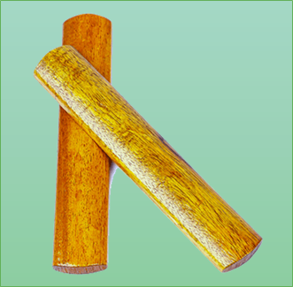

Slide 6

Vận động theo nhạc bài
Tapiz de pies

Slide 7
Vận động theo nhạc bài
Tapiz de pies

Slide 8

Bé làm quen với
sắp xếp theo quy tắc 3
đối tượng.

Slide 9
Bé làm quen với
sắp xếp theo quy tắc 3
đối tượng.

Slide 10

VỀ NHÓM

Slide 11
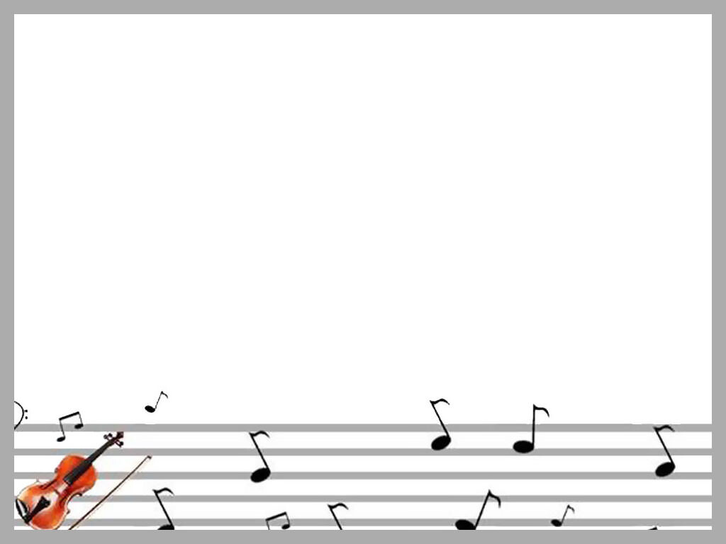






Slide 12



Slide 13
Bé làm quen với
sắp xếp theo quy tắc 3
đối tượng.

Slide 14
Bé làm quen với
sắp xếp theo quy tắc 3
đối tượng.

Slide 15
Bé làm quen với
sắp xếp theo quy tắc 3
đối tượng.

Slide 16

Trò chơi
Tạo dàn nhạc cụ theo mẫu

Slide 17



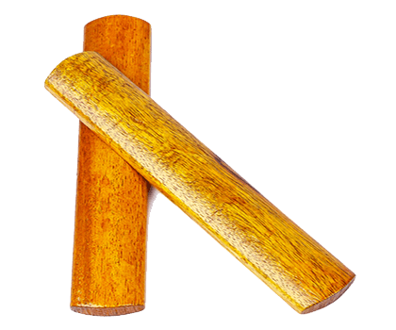
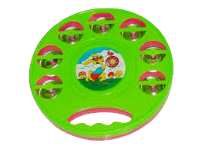
Nhóm 1
a

Slide 18

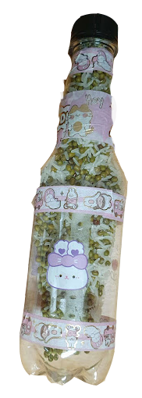
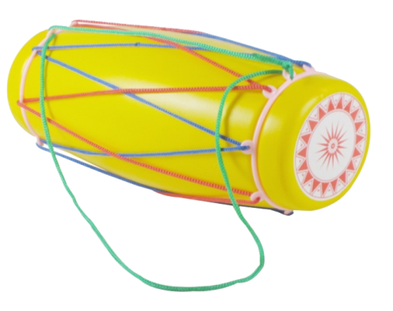
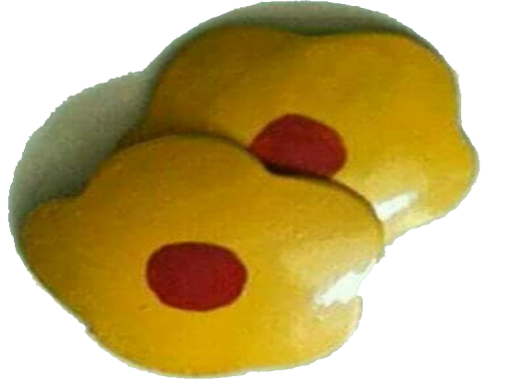
Nhóm 2

Slide 19


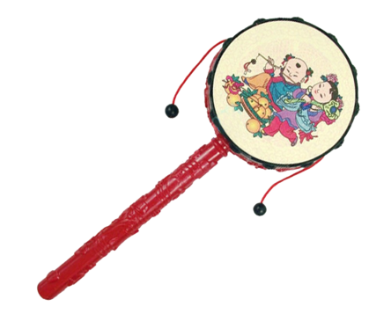
Nhóm 3

